Slide 1
数据结构选讲
清华大学交叉信息研究院 陈俊锟
immortalCO 猫
QQ 1261954105

Slide 2
数据结构学习提示
如有疑问，上课时随时提问，或 QQ 上问我
要想完全地学会一个知识点，只听课是不够的，还需要反复练习
只理解一个知识点也是不够的，因为不一定能在考场上正确写出
因为做动画比较难，更多的内容我会用手绘的形式给出
如果需要数据结构的模板，可以直接向我要

Slide 3
内容预览
树分治、动态树分治
K-D Tree
Treap
后缀平衡树
二进制 Trie

Slide 4
（动态）树分治
点分治
常数较小
有的时候重心的点度过大会带来麻烦
边分治
不适用于菊花树，对特定问题可以转二叉树
常数较大
链分治
常数非常小
链上统计的功能弱于前两者的，但支持动态 DP

Slide 5

点分治 – 构造
每次选择当前的连通块的一个重心 $G$
考虑所有过 $G$ 的信息，然后删去 $G$ 对每个连通块递归
记录分治过程，得到“点分树”
1
2
8
0
6
3
4
5
9
7

Slide 6
点分治 – 构造
每次选择当前的连通块的一个重心 $G$
考虑所有过 $G$ 的信息，然后删去 $G$ 对每个连通块递归
记录分治过程，得到“点分树”
1
2
8
0
6
3
4
5
9
7

Slide 7
点分治 – 构造
每次选择当前的连通块的一个重心 $G$
考虑所有过 $G$ 的信息，然后删去 $G$ 对每个连通块递归
记录分治过程，得到“点分树”
2
1
8
0
6
3
4
5
9
7

Slide 8
点分治 – 构造
每次选择当前的连通块的一个重心 $G$
考虑所有过 $G$ 的信息，然后删去 $G$ 对每个连通块递归
记录分治过程，得到“点分树”
2
1
8
0
3
4
6
5
9
7

Slide 9
点分治 – 构造
每次选择当前的连通块的一个重心 $G$
考虑所有过 $G$ 的信息，然后删去 $G$ 对每个连通块递归
记录分治过程，得到“点分树”
2
1
8
0
3
4
5
6
9
7

Slide 10
点分治 – 构造
每次选择当前的连通块的一个重心 $G$
考虑所有过 $G$ 的信息，然后删去 $G$ 对每个连通块递归
记录分治过程，得到“点分树”
2
1
8
0
3
4
5
6
9
7

Slide 11
点分治 – 构造
每次选择当前的连通块的一个重心 $G$
考虑所有过 $G$ 的信息，然后删去 $G$ 对每个连通块递归
记录分治过程，得到“点分树”
2
1
8
0
3
4
5
6
9
7

Slide 12
点分治 – 构造
每次选择当前的连通块的一个重心 $G$
考虑所有过 $G$ 的信息，然后删去 $G$ 对每个连通块递归
记录分治过程，得到“点分树”
2
8
0
3
4
5
6
1
9
7

Slide 13
点分治 – 构造
每次选择当前的连通块的一个重心 $G$
考虑所有过 $G$ 的信息，然后删去 $G$ 对每个连通块递归
记录分治过程，得到“点分树”
2
8
3
6
4
1
5
9
7
0

Slide 14
点分治 – 构造
每次选择当前的连通块的一个重心 $G$
考虑所有过 $G$ 的信息，然后删去 $G$ 对每个连通块递归
记录分治过程，得到“点分树”
2
8
3
6
4
1
5
9
7
0

Slide 15
点分治 – 构造
每次选择当前的连通块的一个重心 $G$
考虑所有过 $G$ 的信息，然后删去 $G$ 对每个连通块递归
记录分治过程，得到“点分树”
2
6
3
4
5
1
9
8
7
0

Slide 16
点分治 – 构造
每次选择当前的连通块的一个重心 $G$
考虑所有过 $G$ 的信息，然后删去 $G$ 对每个连通块递归
记录分治过程，得到“点分树”
2
1
2
8
0
6
3
4
5
6
1
3
4
5
9
8
7
0
7
9

Slide 17
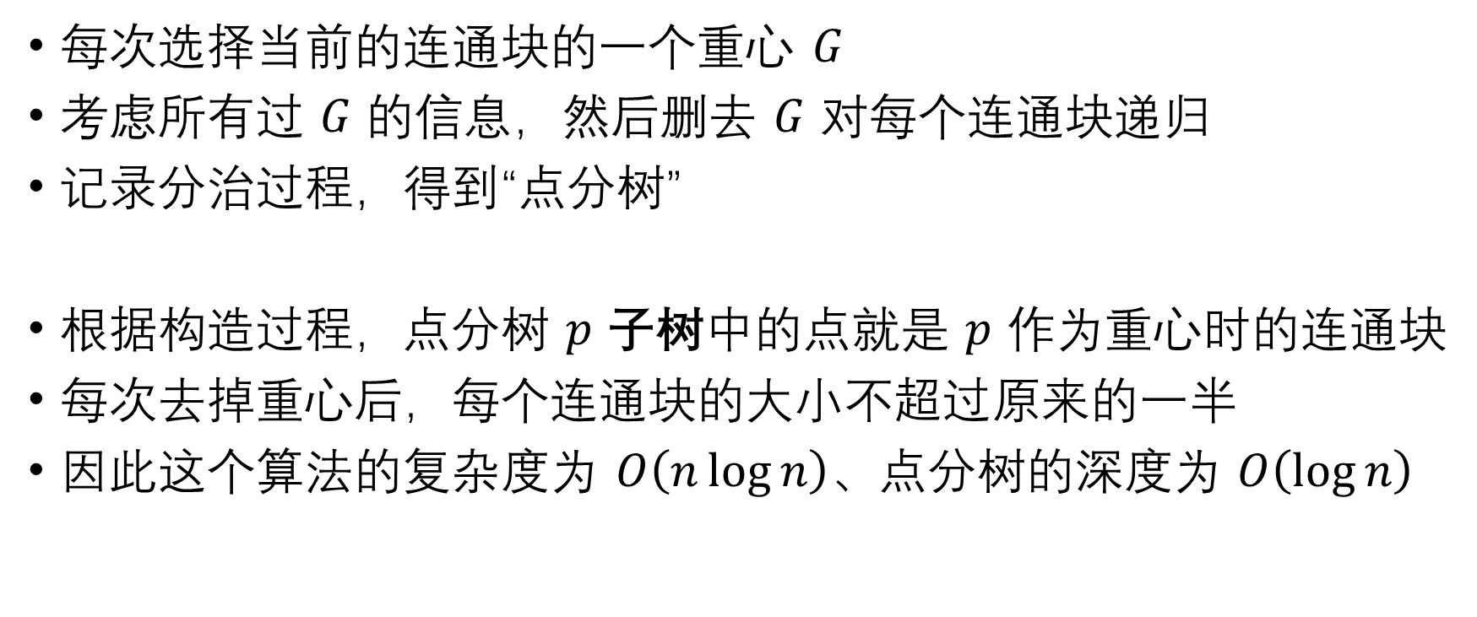
点分治 – 构造
2
3
5
6
4
1
8
7
每次选择当前的连通块的一个重心 $G$
考虑所有过 $G$ 的信息，然后删去 $G$ 对每个连通块递归
记录分治过程，得到“点分树”
根据构造过程，点分树 $p$ 子树中的点就是 $p$ 作为重心时的连通块
每次去掉重心后，每个连通块的大小不超过原来的一半
因此这个算法的复杂度为 $O\left(n\log{n}\right)$、点分树的深度为 $O\left(\log{n}\right)$
9
0

Slide 18
静态点分治
不是所有的题目都要用到点分树的结构
这里先介绍一些点分治的不那么常见的应用

Slide 19
静态点分治 – 应用
OI 中的点分治一般是用于路径统计
先求出重心，然后考虑所有过重心的路径
没有过重心的路径递归进去考虑
树上还有另一类问题：连通块统计问题
使用同样的思路，我们也可以
先求出重心，考虑所有包含重心的连通块
没有包含重心的连通块递归进入处理
这样会给我们带来什么好处呢？

Slide 20
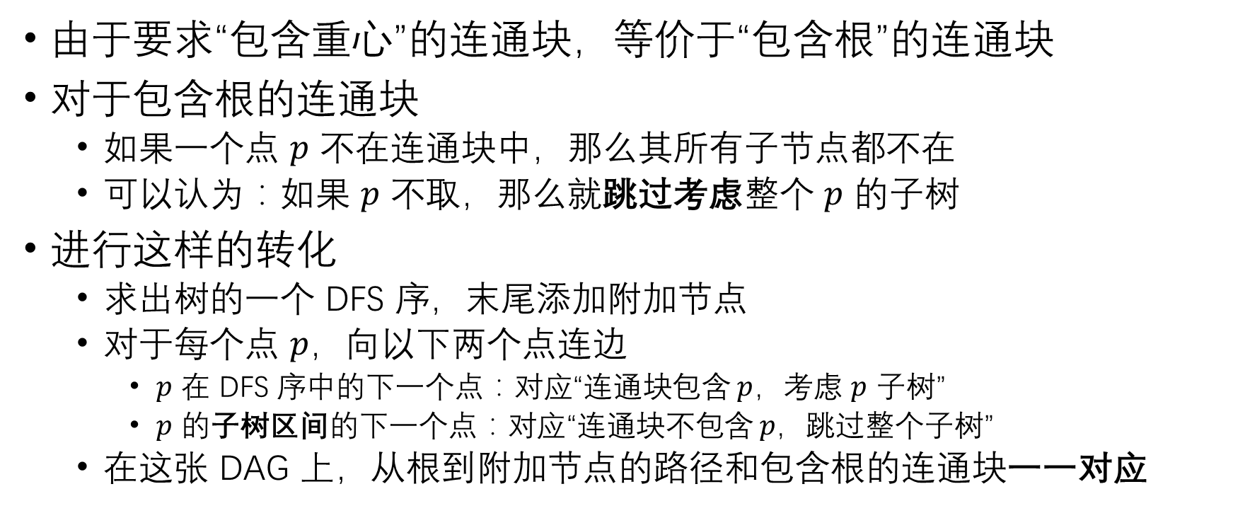
静态点分治 – 连通块和路径的对应
由于要求“包含重心”的连通块，等价于“包含根”的连通块
对于包含根的连通块
如果一个点 $p$ 不在连通块中，那么其所有子节点都不在
可以认为：如果 $p$ 不取，那么就跳过考虑整个 $p$ 的子树
进行这样的转化
求出树的一个 DFS 序，末尾添加附加节点
对于每个点 $p$，向以下两个点连边
$p$ 在 DFS 序中的下一个点：对应“连通块包含 $p$，考虑 $p$ 子树”
$p$ 的子树区间的下一个点：对应“连通块不包含 $p，$跳过整个子树”
在这张 DAG 上，从根到附加节点的路径和包含根的连通块一一对应

Slide 21

静态点分治 – 连通块统计：例题 1
给出一棵树，每个点有权值
求权值前 $k$ 小的连通块的权值
$n,k≤3×{10}^{5}$

Slide 22
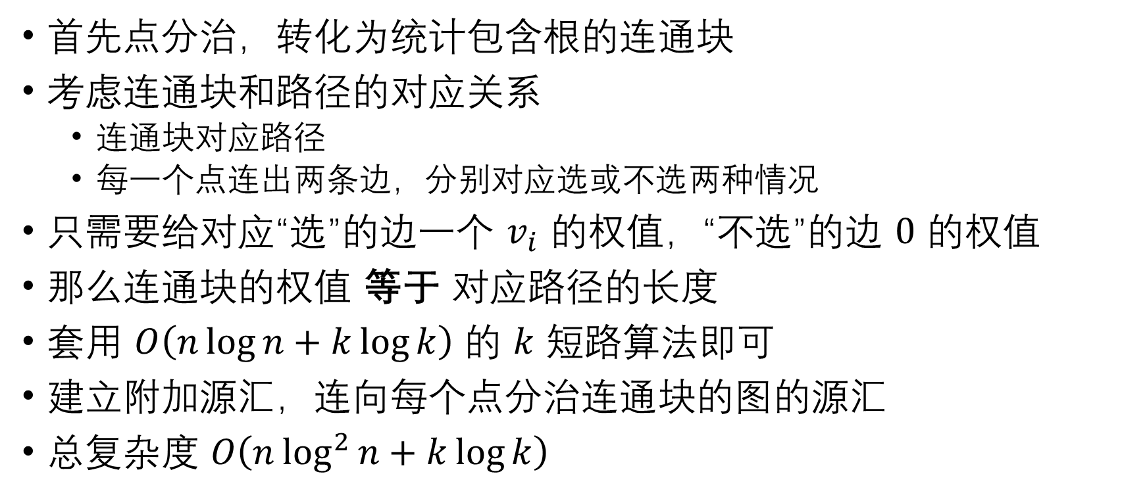
静态点分治 – 连通块统计：例题 1
首先点分治，转化为统计包含根的连通块
考虑连通块和路径的对应关系
连通块对应路径
每一个点连出两条边，分别对应选或不选两种情况
只需要给对应“选”的边一个 $v_{i}$ 的权值，“不选”的边 $0$ 的权值
那么连通块的权值 等于 对应路径的长度
套用 $O\left(n\log{n}+k\log{k}\right)$ 的 $k$ 短路算法即可
建立附加源汇，连向每个点分治连通块的图的源汇
总复杂度 $O\left(n\log^{2}{n}+k\log{k}\right)$

Slide 23
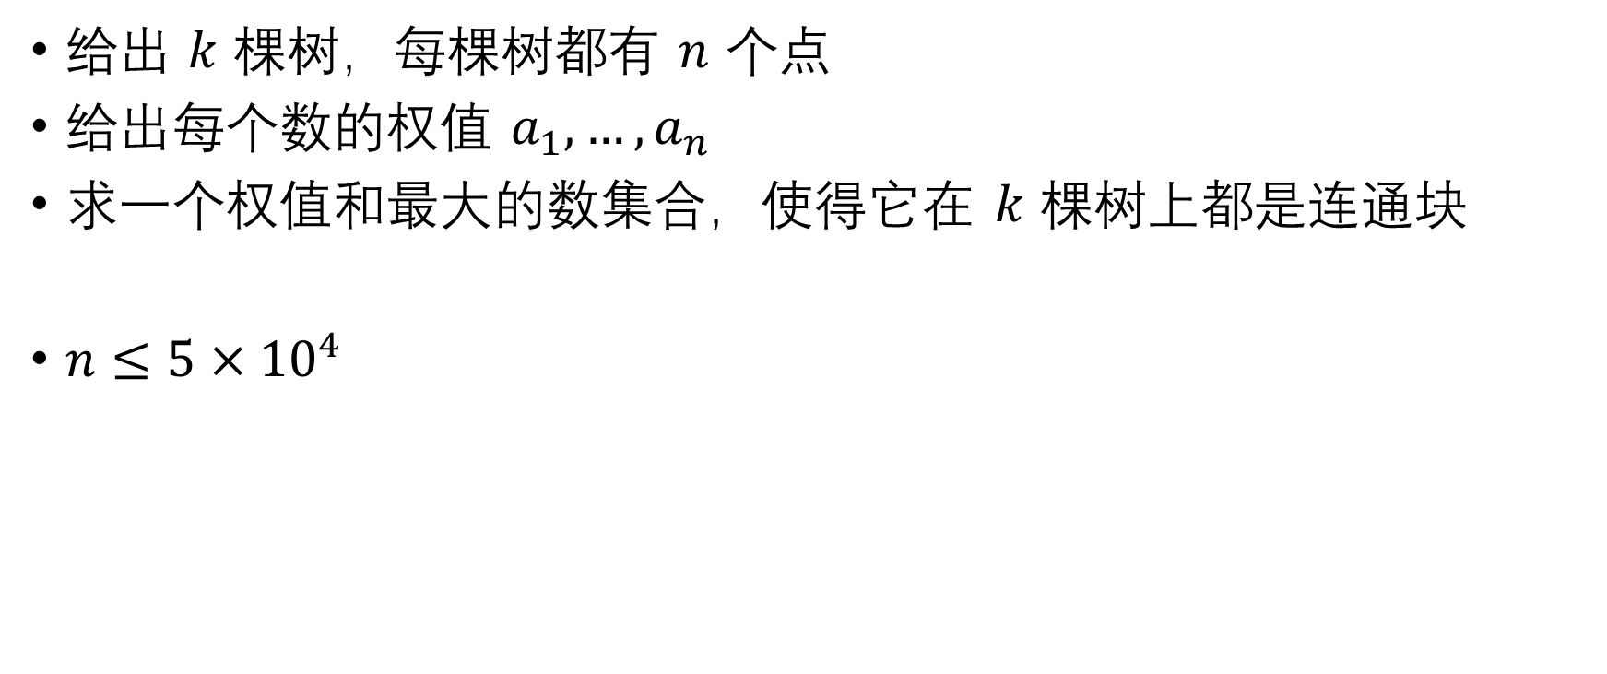
静态点分治 – 连通块统计：例题 2
给出 $k$ 棵树，每棵树都有 $n$ 个点
给出每个数的权值 $a_{1},…,a_{n}$
求一个权值和最大的数集合，使得它在 $k$ 棵树上都是连通块
$n≤5×{10}^{4}$

Slide 24

静态点分治 – 连通块统计：例题 2
枚举一个点 $p$ 作为连通块中包含的一个点
对于每棵树，以 $p$ 为根，那么点 $q$ 被选当且仅当 $f_{q}$ 被选
这是一个依赖关系，转化为最大权闭合子图问题

Slide 25
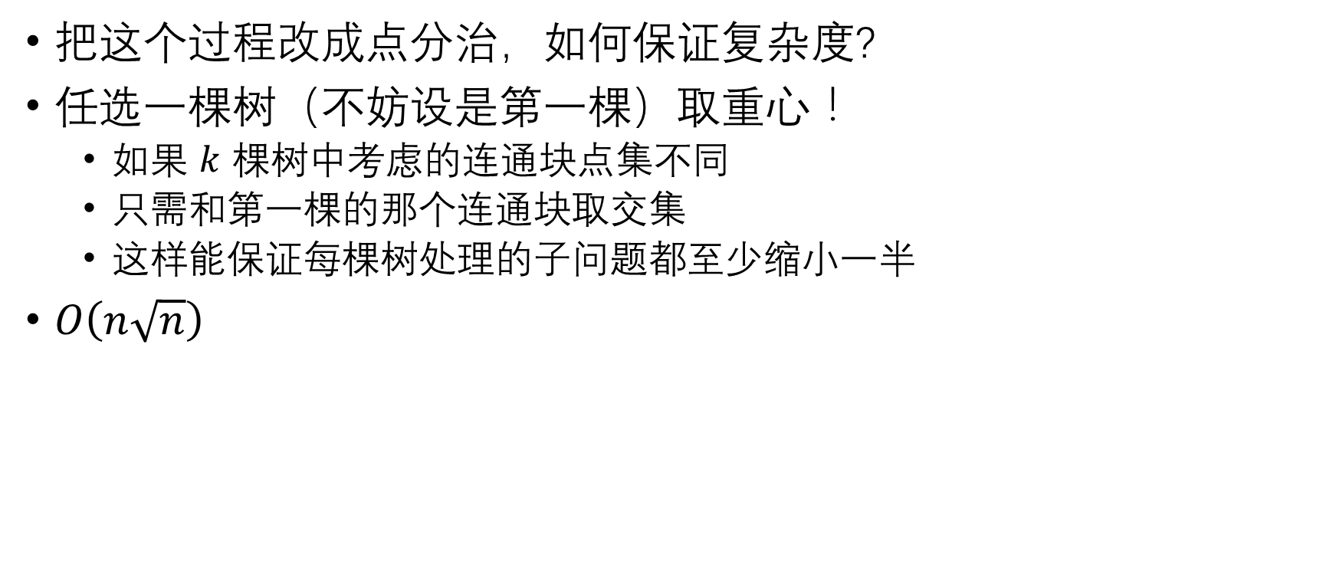
静态点分治 – 连通块统计：例题 2
把这个过程改成点分治，如何保证复杂度?
任选一棵树（不妨设是第一棵）取重心！
如果 $k$ 棵树中考虑的连通块点集不同
只需和第一棵的那个连通块取交集
这样能保证每棵树处理的子问题都至少缩小一半
$O\left(n\sqrt{n}\right)$

Slide 26
动态点分治
习惯上，把“记录点分树结构的点分治”称作动态点分治
记录结构有助于我们动态地支持一些询问和修改的操作

Slide 27

动态点分治 – 询问和一个点有关的信息
有一类题，每次给出一个 $p$，询问点 $p$ 和树上其他点的信息
对于这种题，考虑路径 $p$ 到 $q$ 所经过的第一个重心
2
6
3
4
5
1
8
7
0
9

Slide 28



动态点分治 – 询问和一个点有关的信息
有一类题，每次给出一个 $p$，询问点 $p$ 和树上其他点的信息
对于这种题，考虑路径 $p$ 到 $q$ 所经过的第一个重心
可以发现，这个重心就是两个点在点分树上的 LCA
第一个 重心
2
1
2
8
0
6
3
4
第一个 重心
5
6
1
3
4
5
9
$$p$$
7
$$q$$
7
9

Slide 29

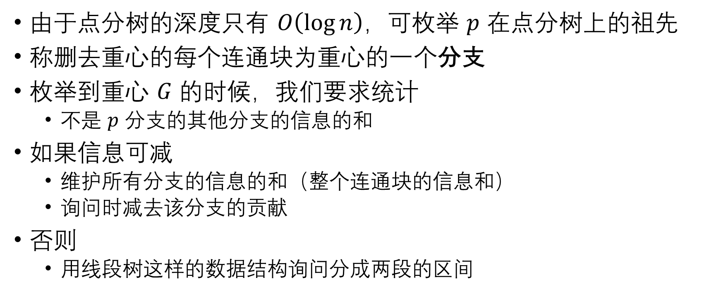

动态点分治 – 询问和一个点有关的信息
由于点分树的深度只有 $O\left(\log{n}\right)$，可枚举 $p$ 在点分树上的祖先
称删去重心的每个连通块为重心的一个分支
枚举到重心 $G$ 的时候，我们要求统计
不是 $p$ 分支的其他分支的信息的和
如果信息可减
维护所有分支的信息的和（整个连通块的信息和）
询问时减去该分支的贡献
否则
用线段树这样的数据结构询问分成两段的区间
$$G$$
$$p$$

Slide 30
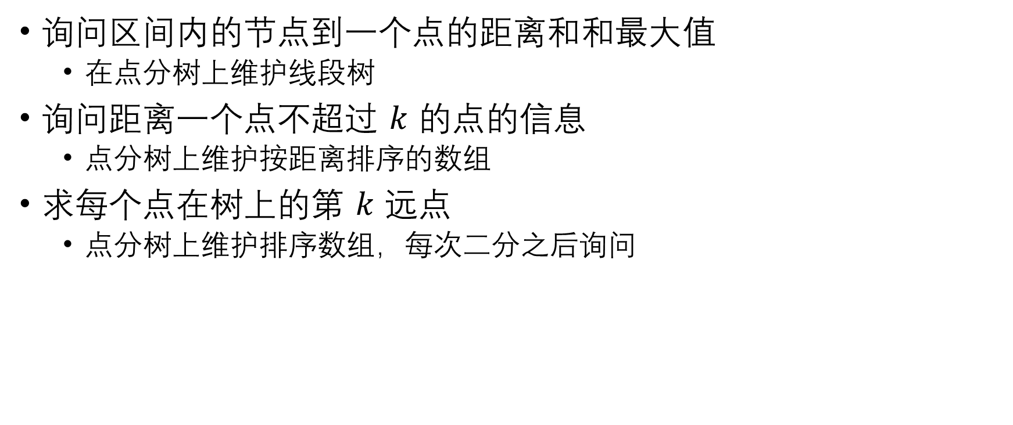
动态点分治 – 单点信息：例题 1、2、3
询问区间内的节点到一个点的距离和和最大值
在点分树上维护线段树
询问距离一个点不超过 $k$ 的点的信息
点分树上维护按距离排序的数组
求每个点在树上的第 $k$ 远点
点分树上维护排序数组，每次二分之后询问

Slide 31

动态点分治 – 单点信息：例题 4
给出一棵树，每次询问单点或修改一个区域
这个区域是距离某个点不超过 $k$ 的集合
$n,m≤2×{10}^{5}$

Slide 32

动态点分治 – 单点信息：例题 4
每个这样的集合，都可以用分支的排序数组的一个前缀来表示
维护区间修改区间求和即可
$O\left(m\log^{2}{n}\right)$

Slide 33
动态点分治 – 询问点集整体信息
另一类问题是询问树上一些整体的信息
这些信息如果只有单次询问，是可以用点分治求出的
一般要求支持多次修改、动态维护信息
这类问题的处理特别简单
先写一个单次点分治解决单次询问的程序
然后记录下所有的中间过程，选择数据结构进行维护

Slide 34

动态点分治 – 整体信息：例题
给出一棵树，支持边权修改，维护最远点对
$n,q≤3×{10}^{5}$

Slide 35
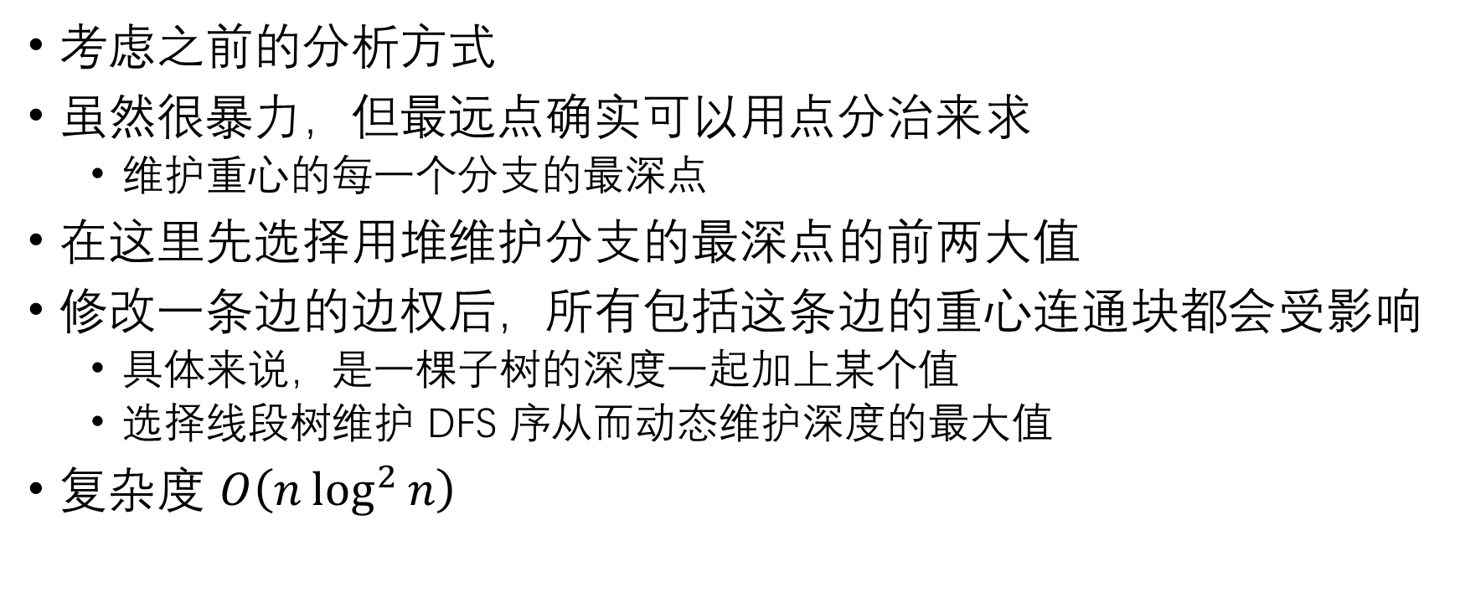
动态点分治 – 整体信息：例题
考虑之前的分析方式
虽然很暴力，但最远点确实可以用点分治来求
维护重心的每一个分支的最深点
在这里先选择用堆维护分支的最深点的前两大值
修改一条边的边权后，所有包括这条边的重心连通块都会受影响
具体来说，是一棵子树的深度一起加上某个值
选择线段树维护 DFS 序从而动态维护深度的最大值
复杂度 $O\left(n\log^{2}{n}\right)$

Slide 36

动态点分治 – 寻找关键点
还有一类问题，是要求寻找一些满足条件的点
如果这类点在树上具有二分性质
任意给出点 $p$，可以求出目标点在 $p$ 的哪个分支中
那么就可以在点分树上二分

Slide 37

点分治 – 寻找关键点：例题 1
（这道题是寻找关键点，但并不需要点分树）
给出一棵树，找一个点 $p$ 使得 $\sum_{i=1}^{n}{dist{\left(i,p\right)}^{\frac{3}{2}}}$ 最小
$n≤{10}^{6}$

Slide 38
点分治 – 寻找关键点：例题 1
一眼看来，这题很像是找一个重心
事实上这样的点确实是唯一的，但这并不是很直接得出的

Slide 39
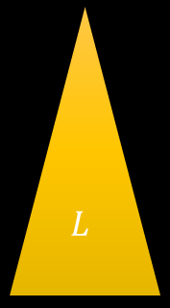


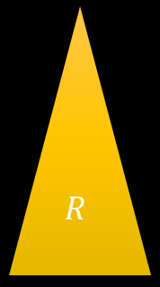
点分治 – 寻找关键点：例题 1
现在我们考虑能否用“二分”的方式找出这个点
对于一个点 $p$，考虑答案是 $p$ 还是会在某个分支中
现在，我们考虑一件奇怪的事情
如果能把点选择在一条边的中间
$$p$$
$$L$$
$$R$$

Slide 40
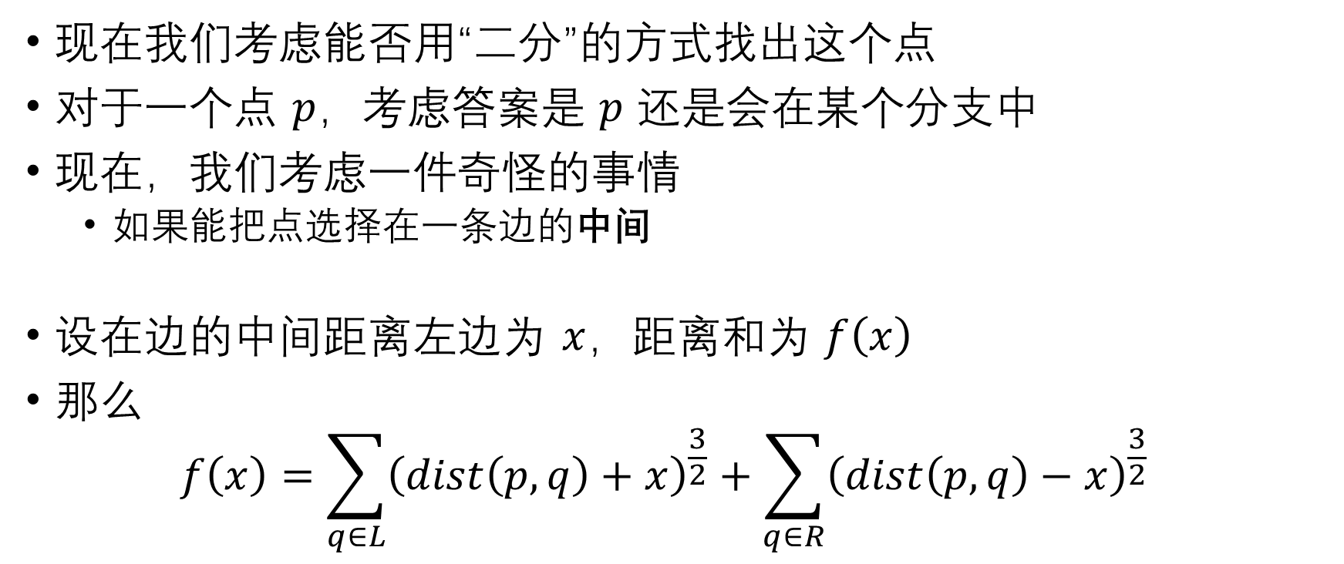


点分治 – 寻找关键点：例题 1
现在我们考虑能否用“二分”的方式找出这个点
对于一个点 $p$，考虑答案是 $p$ 还是会在某个分支中
现在，我们考虑一件奇怪的事情
如果能把点选择在一条边的中间
设在边的中间距离左边为 $x$，距离和为 $f\left(x\right)$
那么 $f\left(x\right)=\sum_{q∈L}{{\left(dist\left(p,q\right)+x\right)}^{\frac{3}{2}}}+\sum_{q∈R}{{\left(dist\left(p,q\right)−x\right)}^{\frac{3}{2}}}$
$$p$$
$$x$$
$$p′$$
$$L$$
$$R$$

Slide 41
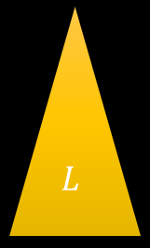




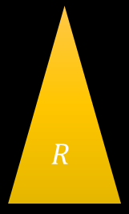
点分治 – 寻找关键点：例题 1
$$p$$
$$x$$
$$p′$$
$$L$$
$$R$$
观察 $f\left(x\right)=\sum_{q∈L}{{\left(dist\left(p,q\right)+x\right)}^{\frac{3}{2}}}+\sum_{q∈R}{{\left(dist\left(p,q\right)−x\right)}^{\frac{3}{2}}}$

Slide 42
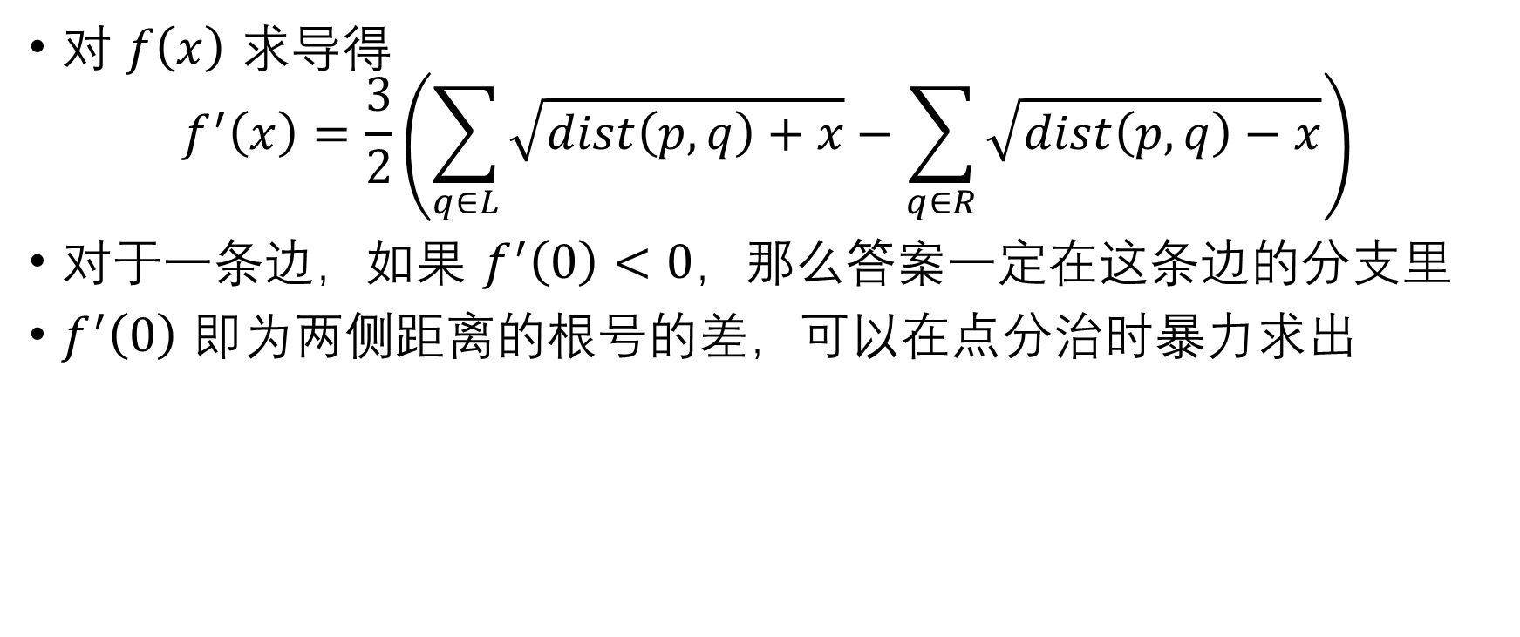
点分治 – 寻找关键点：例题 1
$$p$$
$$x$$
$$p′$$
$$L$$
$$R$$
对 $f\left(x\right)$ 求导得 $f^{′}\left(x\right)=\frac{3}{2}\left(\sum_{q∈L}{\sqrt{dist\left(p,q\right)+x}}−\sum_{q∈R}{\sqrt{dist\left(p,q\right)−x}}\right)$
对于一条边，如果 $f^{′}\left(0\right)<0$，那么答案一定在这条边的分支里
$f^{′}\left(0\right)$ 即为两侧距离的根号的差，可以在点分治时暴力求出

Slide 43

点分治 – 寻找关键点：例题 1
$f^{′}\left(0\right)$ 即为两侧距离的根号和的差，可以在点分治时暴力求出
这样就可以在点分治的同时找到答案点，复杂度 $O\left(n\log{n}\right)$

Slide 44
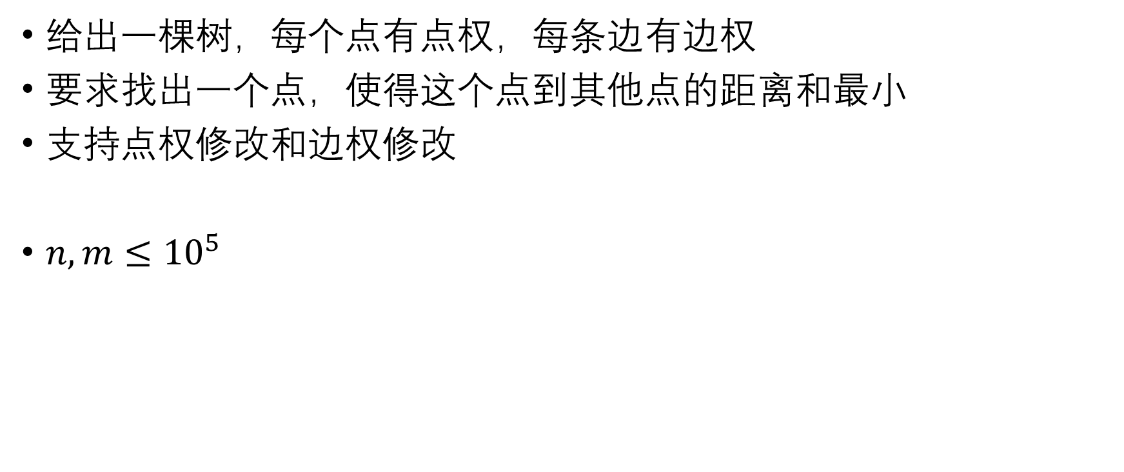
点分治 – 寻找关键点：例题 2
给出一棵树，每个点有点权，每条边有边权
要求找出一个点，使得这个点到其他点的距离和最小
支持点权修改和边权修改
$n,m≤{10}^{5}$

Slide 45
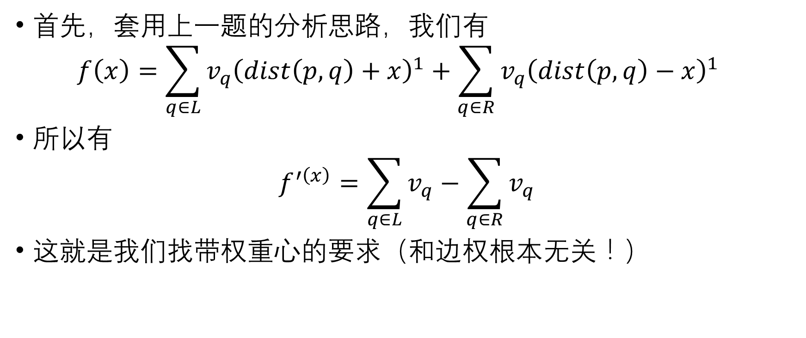
点分治 – 寻找关键点：例题 2
首先，套用上一题的分析思路，我们有 $f\left(x\right)=\sum_{q∈L}{{v_{q}\left(dist\left(p,q\right)+x\right)}^{1}}+\sum_{q∈R}{v_{q}{\left(dist\left(p,q\right)−x\right)}^{1}}$
所以有 $f^{′\left(x\right)}=\sum_{q∈L}{v_{q}}−\sum_{q∈R}{v_{q}}$
这就是我们找带权重心的要求（和边权根本无关！）

Slide 46
点分治 – 寻找关键点：例题 2
所以这题分为两个步骤
找出带权重心
查询带权重心到其他点的距离之和
第二个问题是上一类，现在只需要考虑第一个问题
在点分树上走，对当前重心
枚举重心的每一个分支，计算分支（整棵树的分支）权值和的最大值
如果最大值不超过总的一半，那么当前重心为答案
否则，递归进入那个是最大值的分支

Slide 47
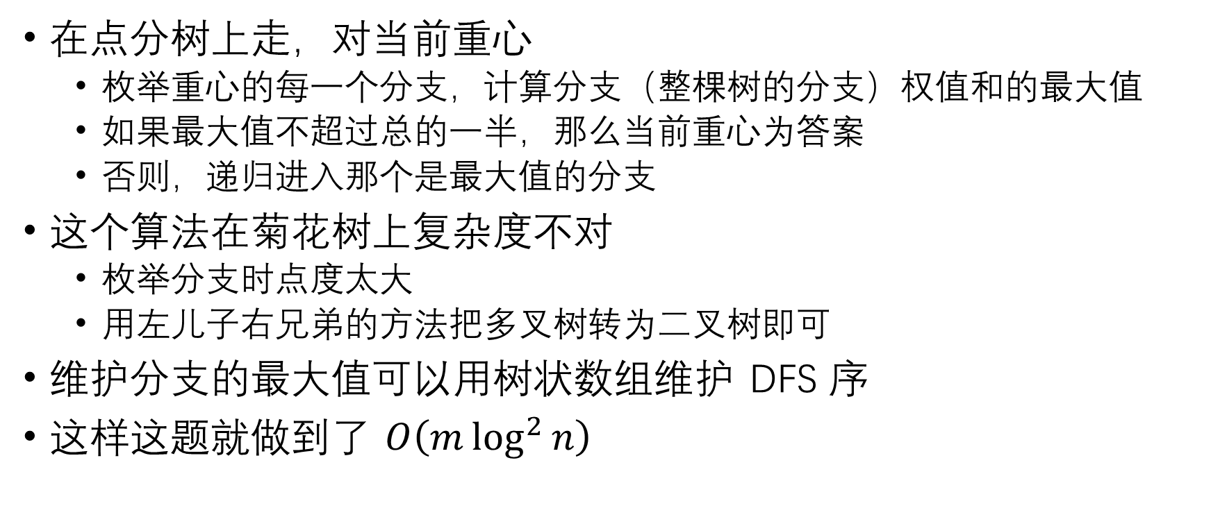
点分治 – 寻找关键点：例题 2
在点分树上走，对当前重心
枚举重心的每一个分支，计算分支（整棵树的分支）权值和的最大值
如果最大值不超过总的一半，那么当前重心为答案
否则，递归进入那个是最大值的分支
这个算法在菊花树上复杂度不对
枚举分支时点度太大
用左儿子右兄弟的方法把多叉树转为二叉树即可
维护分支的最大值可以用树状数组维护 DFS 序
这样这题就做到了 $O\left(m\log^{2}{n}\right)$

Slide 48

点分治 – 无修改链上询问
对于无修改的链上询问
一种套路是倍增，初始化和询问都是 $\log{n}$
另一个套路是树剖线段树，但它的询问比较慢
一个优化是对每条重链记录 $top$ 到每个点的前缀和，也可以 $\log{n}$
点分治可以做到初始化 $\log{n}$ 但询问 $O\left(1\right)$，完虐倍增

Slide 49
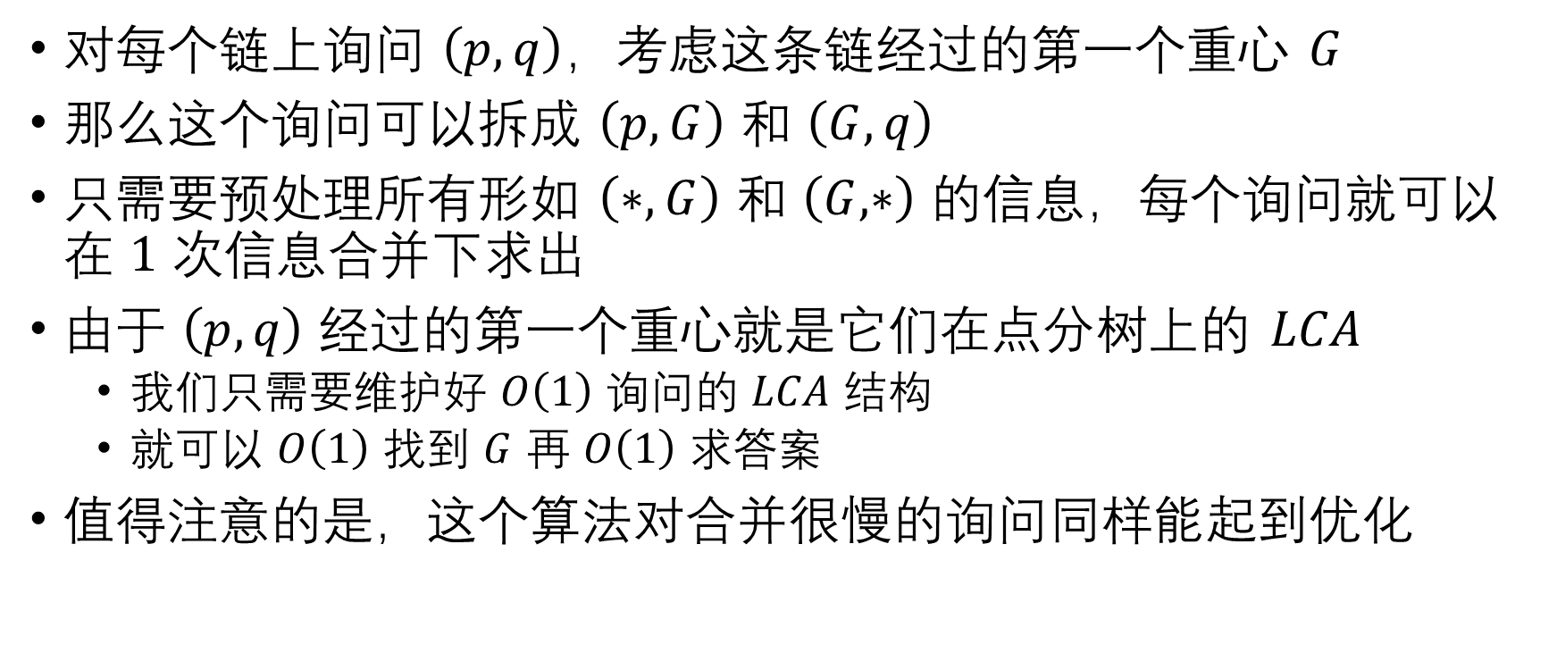
点分治 – 无修改链上询问
对每个链上询问 $\left(p,q\right)$，考虑这条链经过的第一个重心 $G$
那么这个询问可以拆成 $\left(p,G\right)$ 和 $\left(G,q\right)$
只需要预处理所有形如 $\left(∗,G\right)$ 和 $\left(G,∗\right)$ 的信息，每个询问就可以在 $1$ 次信息合并下求出
由于 $\left(p,q\right)$ 经过的第一个重心就是它们在点分树上的 $LCA$
我们只需要维护好 $O\left(1\right)$ 询问的 $LCA$ 结构
就可以 $O\left(1\right)$ 找到 $G$ 再 $O\left(1\right)$ 求答案
值得注意的是，这个算法对合并很慢的询问同样能起到优化

Slide 50
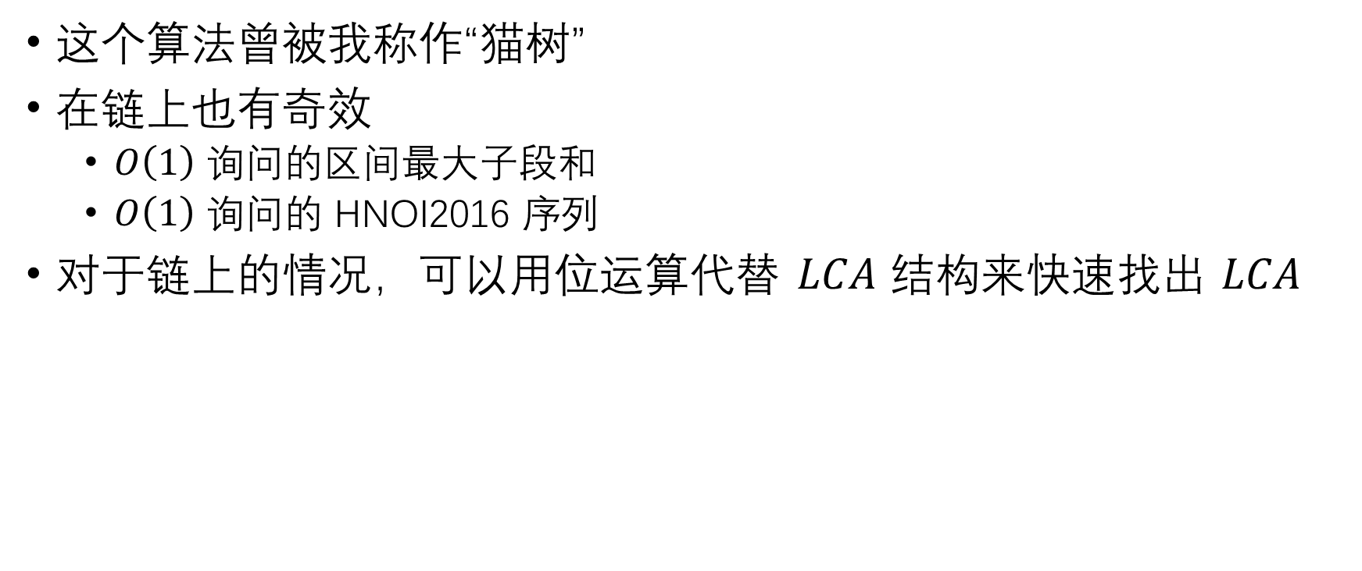
点分治 – 无修改链上询问：应用们
这个算法曾被我称作“猫树”
在链上也有奇效
$O\left(1\right)$ 询问的区间最大子段和
$O\left(1\right)$ 询问的 HNOI2016 序列
对于链上的情况，可以用位运算代替 $LCA$ 结构来快速找出 $LCA$

Slide 51
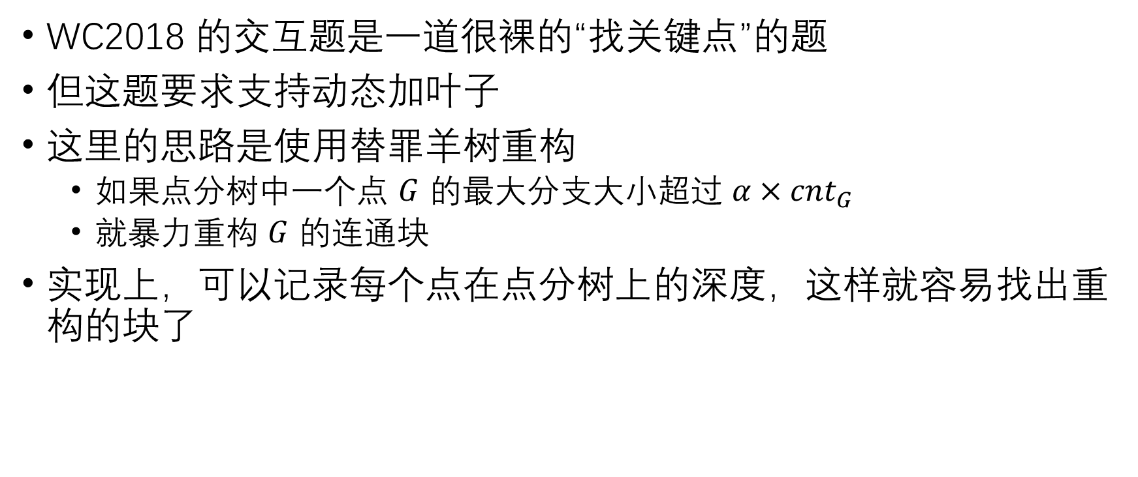
点分治 – 动态加叶子
WC2018 的交互题是一道很裸的“找关键点”的题
但这题要求支持动态加叶子
这里的思路是使用替罪羊树重构
如果点分树中一个点 $G$ 的最大分支大小超过 $α×cnt_{G}$
就暴力重构 $G$ 的连通块
实现上，可以记录每个点在点分树上的深度，这样就容易找出重构的块了

Slide 52
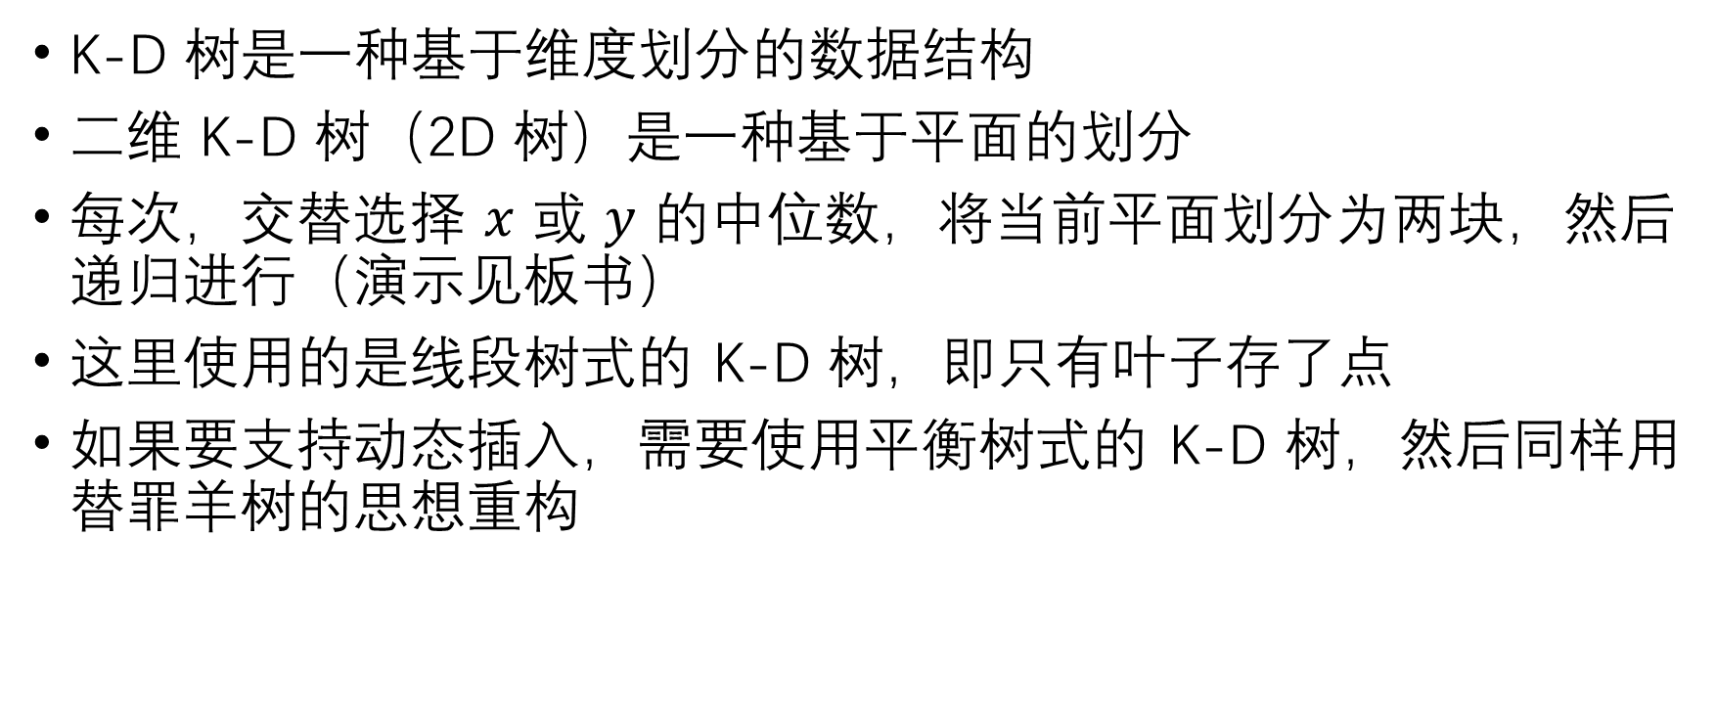
K-D 树
K-D 树是一种基于维度划分的数据结构
二维 K-D 树（2D 树）是一种基于平面的划分
每次，交替选择 $x$ 或 $y$ 的中位数，将当前平面划分为两块，然后递归进行（演示见板书）
这里使用的是线段树式的 K-D 树，即只有叶子存了点
如果要支持动态插入，需要使用平衡树式的 K-D 树，然后同样用替罪羊树的思想重构

Slide 53
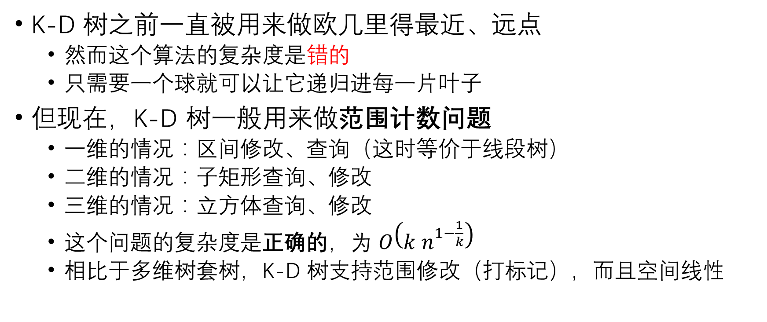
K-D 树 – 应用
K-D 树之前一直被用来做欧几里得最近、远点
然而这个算法的复杂度是错的
只需要一个球就可以让它递归进每一片叶子
但现在，K-D 树一般用来做范围计数问题
一维的情况：区间修改、查询（这时等价于线段树）
二维的情况：子矩形查询、修改
三维的情况：立方体查询、修改
这个问题的复杂度是正确的，为 $O\left(k n^{1−\frac{1}{k}}\right)$
相比于多维树套树，K-D 树支持范围修改（打标记），而且空间线性

Slide 54
K-D 树 – 范围计数
范围计数问题的代码框架
如果当前节点的范围（一个超立方体）和询问范围没有交，返回
如果当前节点的范围完全被询问范围包括，直接用整个节点贡献答案
否则，递归进入左右儿子
如果是平衡树式的 K-D 树，还要加上
如果当前节点存的点被询问范围包括，用这个点贡献答案

Slide 55

K-D 树 – 范围计数：例题 1
给出一棵树，每次询问或修改这样一个区域
在 $p$ 子树内，距离 $p$ 不超过 $d$ 的所有点
$n,m≤2×{10}^{5}$

Slide 56
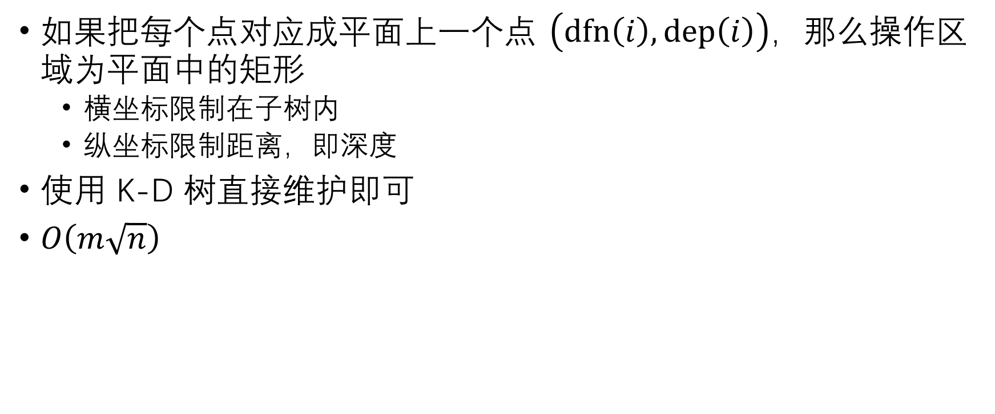
K-D 树 – 范围计数：例题 1
如果把每个点对应成平面上一个点 $\left(dfn\left(i\right),dep\left(i\right)\right)$，那么操作区域为平面中的矩形
横坐标限制在子树内
纵坐标限制距离，即深度
使用 K-D 树直接维护即可
$O\left(m\sqrt{n}\right)$

Slide 57
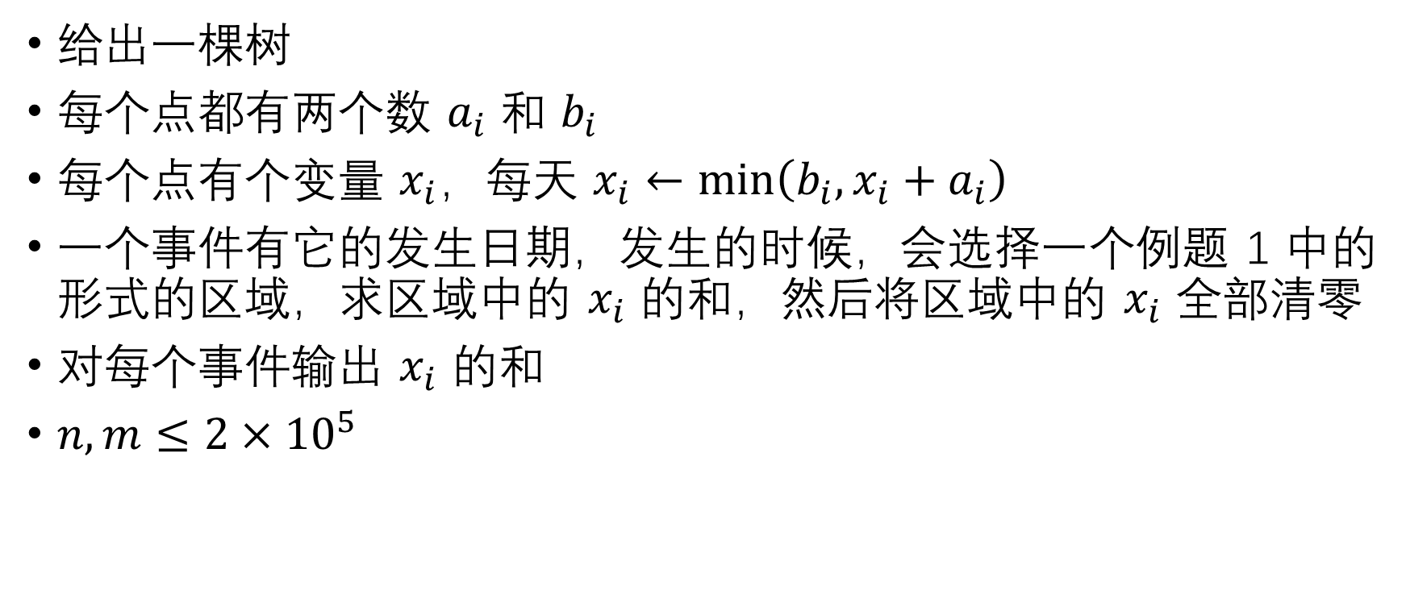
K-D 树 – 范围计数：例题 2
给出一棵树
每个点都有两个数 $a_{i}$ 和 $b_{i}$
每个点有个变量 $x_{i}$，每天 $x_{i}←\min\left(b_{i},x_{i}+a_{i}\right)$
一个事件有它的发生日期，发生的时候，会选择一个例题 1 中的形式的区域，求区域中的 $x_{i}$ 的和，然后将区域中的 $x_{i}$ 全部清零
对每个事件输出 $x_{i}$ 的和
$n,m≤2×{10}^{5}$

Slide 58
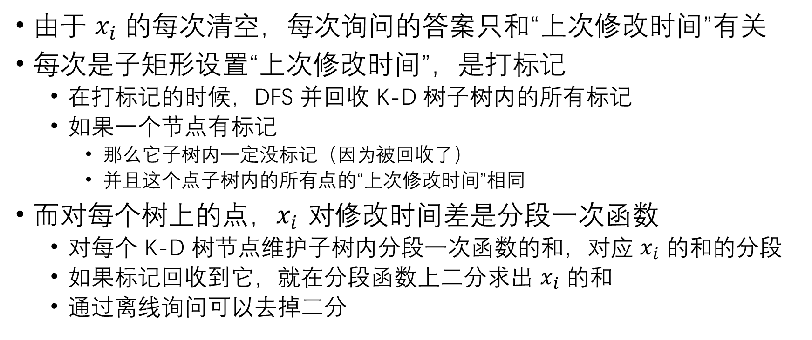
K-D 树 – 范围计数：例题 2
由于 $x_{i}$ 的每次清空，每次询问的答案只和“上次修改时间”有关
每次是子矩形设置“上次修改时间”，是打标记
在打标记的时候，DFS 并回收 K-D 树子树内的所有标记
如果一个节点有标记
那么它子树内一定没标记（因为被回收了）
并且这个点子树内的所有点的“上次修改时间”相同
而对每个树上的点，$x_{i}$ 对修改时间差是分段一次函数
对每个 K-D 树节点维护子树内分段一次函数的和，对应 $x_{i}$ 的和的分段
如果标记回收到它，就在分段函数上二分求出 $x_{i}$ 的和
通过离线询问可以去掉二分

Slide 59

K-D 树 – 范围计数：例题 2
而对每个树上的点，$x_{i}$ 对修改时间差是分段一次函数
对每个 K-D 树节点维护子树内分段一次函数的和，对应 $x_{i}$ 的和的分段
如果标记回收到它，就在分段函数上二分求出 $x_{i}$ 的和
通过离线询问可以去掉二分
总复杂度 $O\left(m\sqrt{n}\right)$

Slide 60
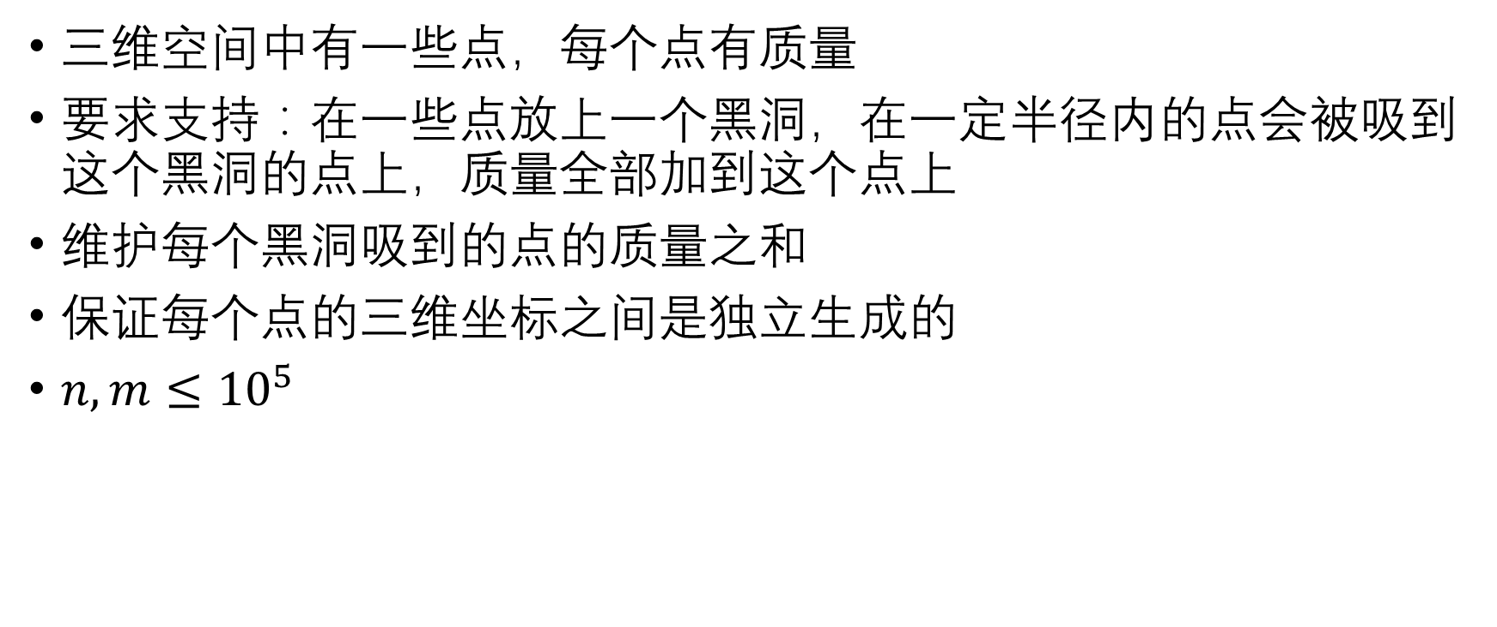
K-D 树 – 范围计数：例题 3
三维空间中有一些点，每个点有质量
要求支持：在一些点放上一个黑洞，在一定半径内的点会被吸到这个黑洞的点上，质量全部加到这个点上
维护每个黑洞吸到的点的质量之和
保证每个点的三维坐标之间是独立生成的
$n,m≤{10}^{5}$

Slide 61
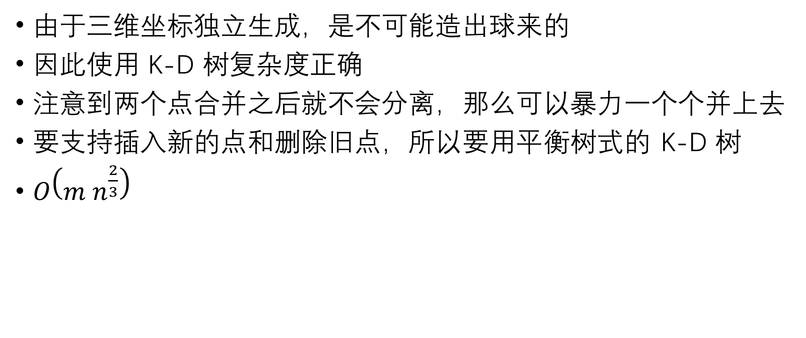
K-D 树 – 范围计数：例题 3
由于三维坐标独立生成，是不可能造出球来的
因此使用 K-D 树复杂度正确
注意到两个点合并之后就不会分离，那么可以暴力一个个并上去
要支持插入新的点和删除旧点，所以要用平衡树式的 K-D 树
$O\left(m n^{\frac{2}{3}}\right)$

Slide 62
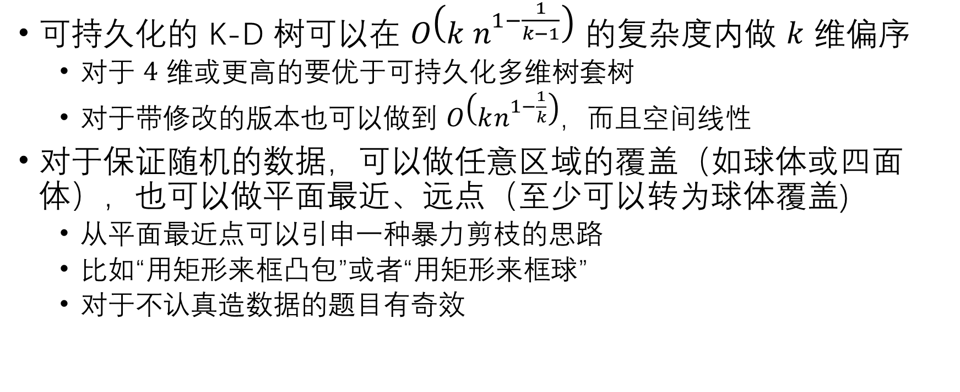
K-D 树 – 更多应用
可持久化的 K-D 树可以在 $O\left(k n^{1−\frac{1}{k−1}}\right)$ 的复杂度内做 $k$ 维偏序
对于 $4$ 维或更高的要优于可持久化多维树套树
对于带修改的版本也可以做到 $O\left(kn^{1−\frac{1}{k}}\right)$，而且空间线性
对于保证随机的数据，可以做任意区域的覆盖（如球体或四面体），也可以做平面最近、远点（至少可以转为球体覆盖)
从平面最近点可以引申一种暴力剪枝的思路
比如“用矩形来框凸包”或者“用矩形来框球”
对于不认真造数据的题目有奇效

Slide 63
Treap
非旋转的 Treap 是一种神奇的数据结构
它可以保证复杂度，不需要任何旋转，甚至不需要存随机权值
甚至可以持久化
这种 Treap 基于两种基本操作
分裂：从一个位置分开成两个 Treap
合并：将两个 Treap 合并在一起
回顾 Treap 的定义（树堆）

Slide 64
Treap – 分裂
从一个位置处分开成两个 Treap（见板书）
这里的操作相当于是直接将一个点与它后面的子孙相连
因此权值的堆性始终保持满足
所以一个惊人的事实是：分裂 Treap 无需考虑权值

Slide 65
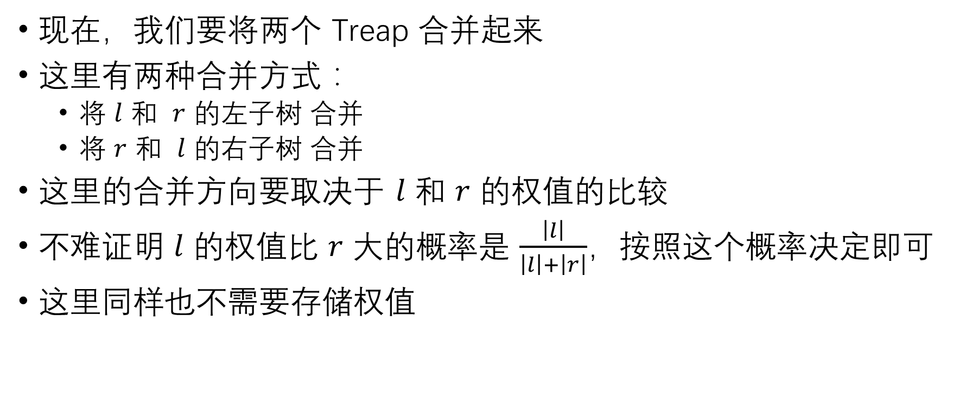
Treap – 合并
现在，我们要将两个 Treap 合并起来
这里有两种合并方式：
将 $l$ 和 $r$ 的左子树 合并
将 $r$ 和 $l$ 的右子树 合并
这里的合并方向要取决于 $l$ 和 $r$ 的权值的比较
不难证明 $l$ 的权值比 $r$ 大的概率是 $\frac{\left|l\right|}{\left|l\right|+\left|r\right|}$，按照这个概率决定即可
这里同样也不需要存储权值

Slide 66
Treap – 评注
当然，这里的 Treap 同样也可以给每个点一个随机权值
如果给的随机权值互不相同，那么 Treap 形态唯一
并且这个形态也等同于旋转 Treap 的形态
因此非旋转 Treap 可以完全代替旋转 Treap

Slide 67
Treap – 评注
当然，这里的 Treap 同样也可以给每个点一个随机权值
如果给的权值互不相同，那么 Treap 形态唯一
并且这个形态也等同于旋转 Treap 的形态
因此非旋转 Treap 可以完全代替旋转 Treap
这种 Treap 常数较大，使用时要小心

Slide 68

Treap – 例题
有一个 ${10}^{6}×{10}^{6}$ 的网格，里面有 $n$ 个随机的点是坏的
求所有不包含坏点的矩形的个数
$n≤{10}^{6}$

Slide 69
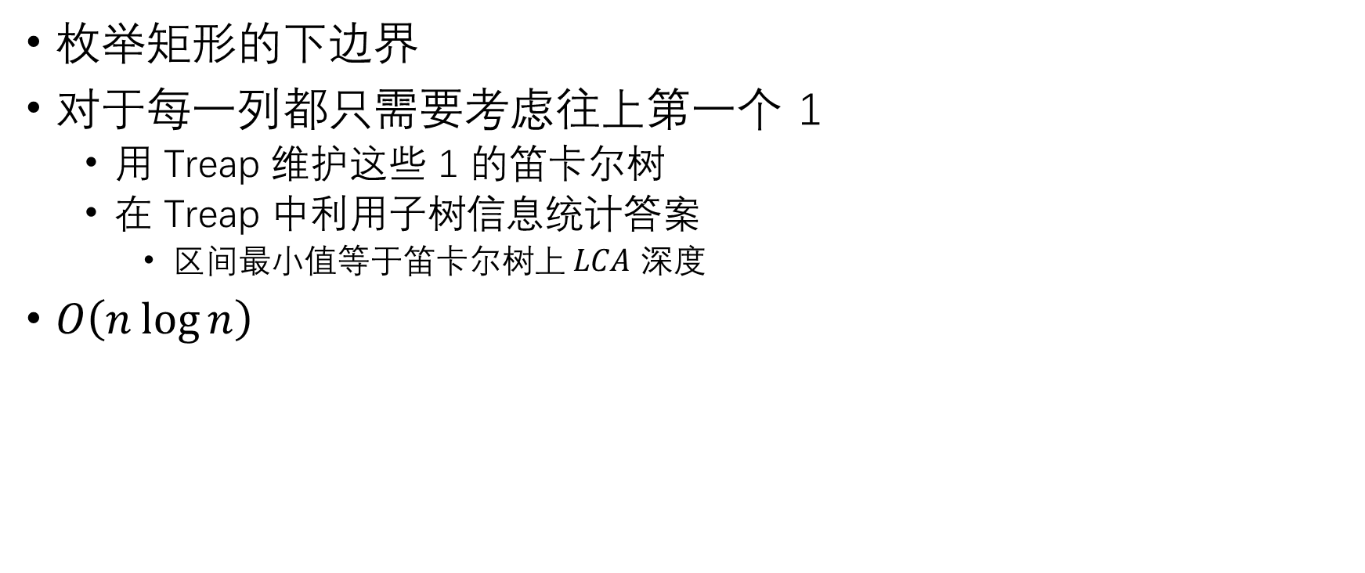
Treap – 例题
枚举矩形的下边界
对于每一列都只需要考虑往上第一个 1
用 Treap 维护这些 1 的笛卡尔树
在 Treap 中利用子树信息统计答案
区间最小值等于笛卡尔树上 $LCA$ 深度
$O\left(n\log{n}\right)$

Slide 70
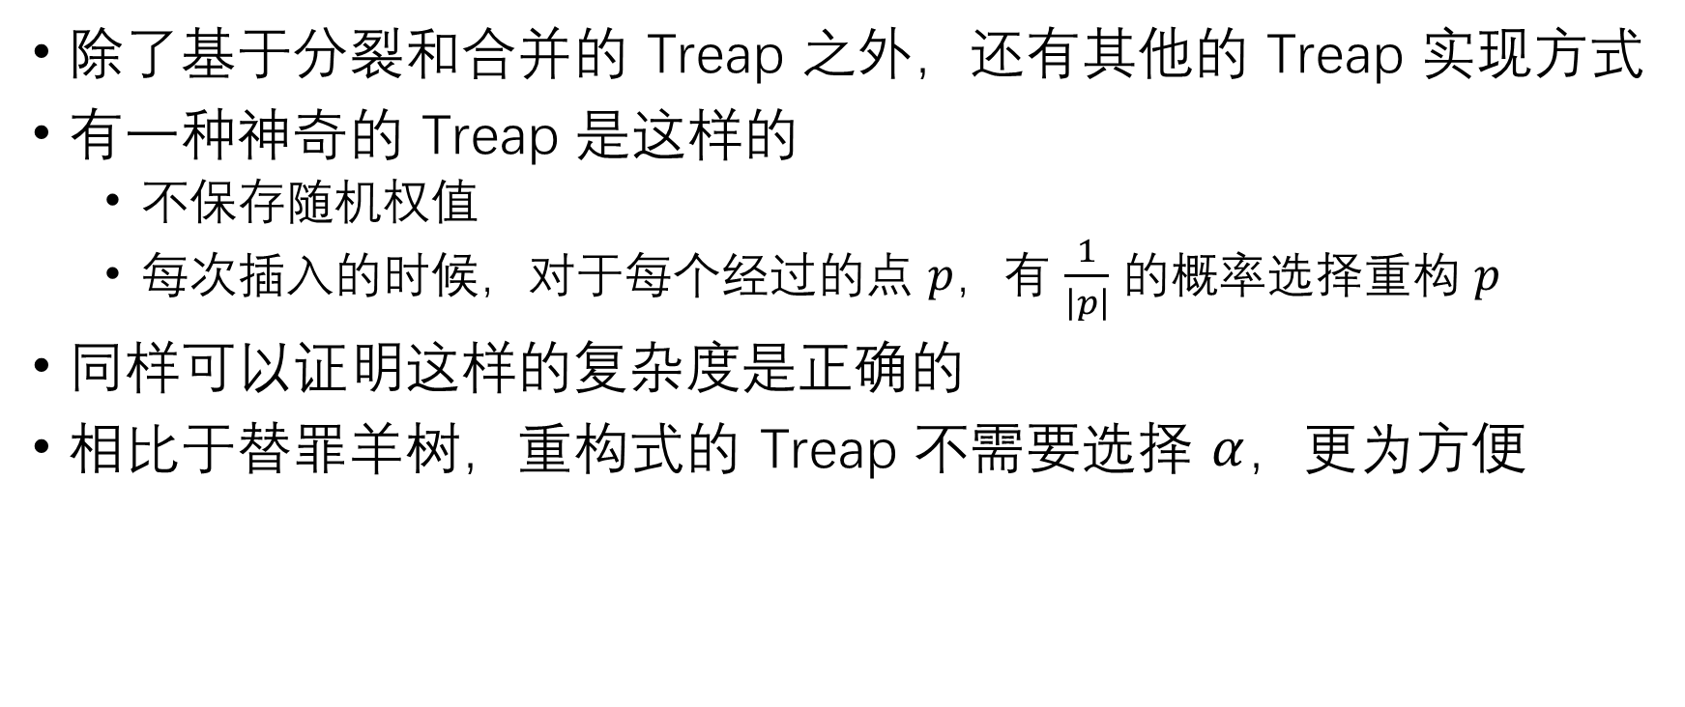
Treap – 重构式
除了基于分裂和合并的 Treap 之外，还有其他的 Treap 实现方式
有一种神奇的 Treap 是这样的
不保存随机权值
每次插入的时候，对于每个经过的点 $p$，有 $\frac{1}{\left|p\right|}$ 的概率选择重构 $p$
同样可以证明这样的复杂度是正确的
相比于替罪羊树，重构式的 Treap 不需要选择 $α$，更为方便

Slide 71
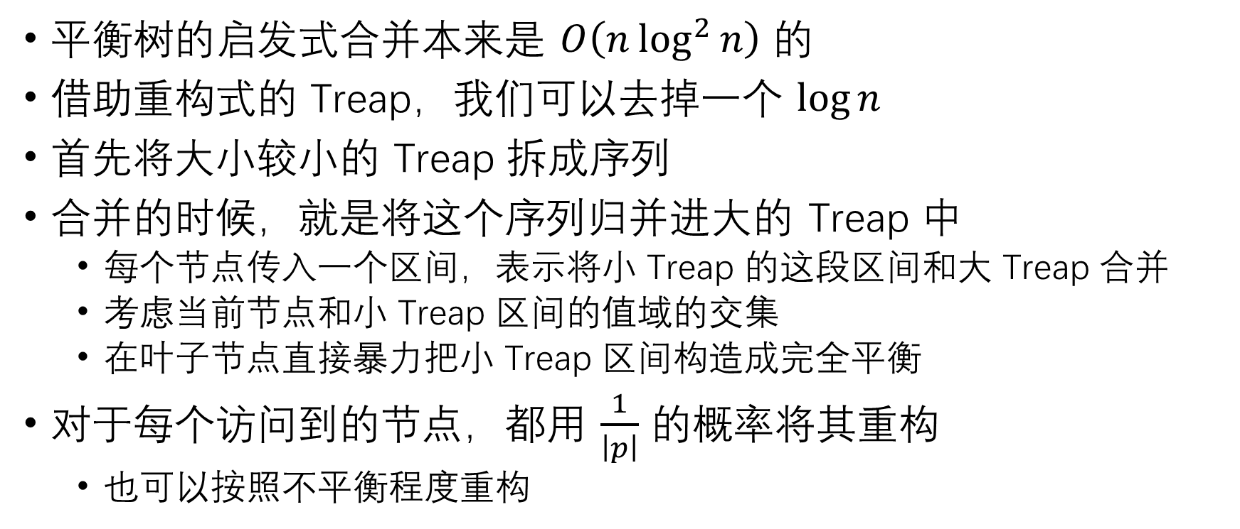
Treap – 归并
平衡树的启发式合并本来是 $O\left(n\log^{2}{n}\right)$ 的
借助重构式的 Treap，我们可以去掉一个 $\log{n}$
首先将大小较小的 Treap 拆成序列
合并的时候，就是将这个序列归并进大的 Treap 中
每个节点传入一个区间，表示将小 Treap 的这段区间和大 Treap 合并
考虑当前节点和小 Treap 区间的值域的交集
在叶子节点直接暴力把小 Treap 区间构造成完全平衡
对于每个访问到的节点，都用 $\frac{1}{\left|p\right|}$ 的概率将其重构
也可以按照不平衡程度重构

Slide 72

Treap – 归并
归并可以在一定程度上代替线段树合并
时间复杂度相同，空间复杂度更小
对于一些路径统计问题（统计树上距离不超过 $k$）也可以用
但我并不会证明或证否它的复杂度

Slide 73
Treap – 自底向上
Treap 的分裂操作可以很方便地改为自底向上的形式
如果用 Treap 来实现 LCT，并且每个点的大小定义为子树 + 轻边的大小，那么这里的 LCT 等价于动态的“全局平衡二叉树”
这可以通过《即时战略》的 Hack 数据

Slide 74
Treap – 可持久化
由于基本操作都是自顶向下并且不记录父亲，Treap 可以持久化
由于不记录随机权值，复制多段不会导致权值全部相等而不平衡

Slide 75

Treap – 可持久化：例题
（WC2016 鏖战表达式加强版）
维护一个无括号的表达式，有 $k$ 种有结合律的运算符
要求支持所有的序列操作（修改、段删除、段插入、段翻转、段复制）
在每次修改后求出表达式的值
$m≤{10}^{4},n≤{10}^{5},k≤100$

Slide 76

Treap – 可持久化：例题
可以这么处理运算符的优先级
首先按照运算符分级
对于同一个运算符，由于结合律，可以任意安排优先级
不难想到一种使用树套树的方法
第 $k$ 个运算符用一个树套树维护
里面的每个元素都是用第 $k$ 个运算符连接的优先级更高的算式
在这里使用前面的“定义子树大小为子树中表达式的长度和”
可以实现一个全局平衡
总复杂度 $O\left(m\left(k+\log{n}\right)\right)$

Slide 77

Treap – 可持久化：例题
在这里使用前面的“定义子树大小为子树中表达式的长度和”
可以实现一个全局平衡
总复杂度 $O\left(m\left(k+\log{n}\right)\right)$
事实上还有更简单的算法
将每一个点的优先级设置成一个二元组
以运算符优先级为第一关键字，随机权值为第二关键字建立 Treap
这个算法等价于上述算法并具有相同复杂度
由于丧心病狂的卡常数，这些算法（包括出题人的 std）都很难通过 WC2016 的数据，需要一些特殊优化（见板书）

Slide 78
后缀平衡树
后缀平衡树可以认为是一个动态的后缀数组
要求支持插入新的后缀（即在前面插入字符）或删除后缀
动态维护后缀数组

Slide 79

后缀平衡树 – 维护
在平衡树上插入的时候，需要比较两个后缀的大小
一种比较暴力的算法是直接哈希二分
这种算法的插入是 $O\left(\log^{2}{n}\right)$ 的
使用自然溢出还有可能能通过，双哈希基本上没什么希望
注意到
两个后缀如果第一个字符不同，那么比较结束
否则相当于删掉一个字符再比较，那么比较的就是两个已有的后缀
使用维护浮点数权值的方法，借助重构平衡树可以 $O\left(1\right)$ 比较

Slide 80
后缀平衡树 – 评注
由于支持的是在前面加字符，一般是把串反过来来支持在后面加字符
后缀平衡树是 LCT+SAM 组合的一个有用的替代品
如果是在 Trie 树上 DFS，那么 SAM 的复杂度分析失效，只能用后缀平衡树来做

Slide 81

后缀平衡树 – 例题 1
维护一个栈，支持末尾添加删除字符
每次询问一个区间中，另一个输入的串的出现次数
$n≤5×{10}^{5},∑s≤{5×10}^{6}$

Slide 82

后缀平衡树 – 例题 1
维护一个栈，支持末尾添加删除字符
每次询问一个区间中，另一个输入的串的出现次数
$n≤5×{10}^{5},∑\left|s\right|≤{5×10}^{6}$

Slide 83

后缀平衡树 – 例题 1
如果询问的是整个栈，那么答案就是 $rank\left(s∞\right)−rank\left(s\right)$
这里要询问区间，可以转化为询问 $\left[1,r\right]$ 减去询问 $\left[1,l+\left|s\right|−1\right]$
使用持久化的 Treap 维护这个后缀平衡树
注意这里要持久化，所以不能用重构式维护浮点数权值
基于分裂和合并的 Treap 有这样一个性质：需要重构权值（到根的路径情况改变的值）是期望 $\log{n}$ 的
因此可以暴力 DFS 修改这些节点的权值
对于询问，如果直接二分也是两个 $\log{n}$ 的
如果一个询问串较小，直接将其每个后缀插入要询问的平衡树

Slide 84

后缀平衡树 – 例题 1
使用持久化的 Treap 维护这个后缀平衡树
注意这里要持久化，所以不能用重构式维护浮点数权值
基于分裂和合并的 Treap 有这样一个性质：需要重构权值（到根的路径情况改变的值）是期望 $\log{n}$ 的
因此可以暴力 DFS 修改这些节点的权值
对于询问，如果直接二分也是两个 $\log{n}$ 的
如果一个询问串较小，直接将其每个后缀插入要询问的平衡树
总复杂度 $O\left(\left(n+∑\left|s\right|\right)\log{n}\right)$

Slide 85

后缀平衡树 – 例题 2
维护 $n$ 个字符串变量，要求支持
某个字符串末尾加字符
用一个字符串覆盖另一个字符串
询问 $i$ 有几个子串，可通过 $k$ 时刻的串 $j$ 在开头加上 $\left[l,r\right]$ 内的字符得到
询问 $i$ 有几个子串，可通过给出的串 $s$ 在开头加上 $\left[l,r\right]$ 内的字符得到
$n,m≤{10}^{6}$，强制在线

Slide 86

后缀平衡树 – 例题 2
对每个串维护一个可持久化的后缀平衡树来应对所有修改，然后用一棵总的平衡树维护所有出现过的后缀的排序
对于两个询问，都可以对应为 $rank\left(s+\left(r+1\right)\right)−rank\left(s+l\right)$
使用哈希二分计算这个权值即可
由于询问 3 是已知串末尾（而非开头）添加字符，无法使用浮点数权值进行优化
复杂度 $O\left(m \log^{2}m\right)$

Slide 87
二进制 Trie
二进制 Trie 是解决异或类问题（最大、最小异或和）的一个利器
由于可减性，对其进行持久化可以实现区间询问
实现上也很容易
这一块不难理解，因此所有例题题解全部见板书

Slide 88

二进制 Trie – 例题 1
给出数组 $x_{n}$ 和 $y_{m}$
每次给出一个矩形区域 $\left[l,r\right]×\left[s,t\right]$ 和一个 $k$
求 $i∈\left[l,r\right],j∈\left[s,t\right]$ 使得 $k⊕x_{i}⊕y_{j}$ 最大
$n,q≤{10}^{3},m≤{10}^{5}$

Slide 89

二进制 Trie – 例题 2
给出一棵树，每个点有权值
对每个子树，两个人博弈
A 先手选出一个节点，B 后手选出另一个节点
A 希望两个节点权值异或起来最大，B 希望它最小
求最后权值与的结果
$n,a_{i}≤{10}^{6}$

Slide 90

二进制 Trie – 例题 3
给出一个 vector 的序列，支持单点 push_back
每次询问一个区间的 vector 在最近 $d$ 次中 push_back 的权值和 $k$ 的最大异或和
$n,a_{i}≤2×{10}^{5}$

Slide 91

二进制 Trie – 例题 4
给出一棵树，每个点有黑色和白色
两个人玩游戏
每次选出一个黑点，将它到根的路径全部变白
不能操作算输
求出哪些子树是先手必胜的
$n,a_{i}≤{10}^{6}$

Slide 92
谢谢大家！

